Slide 1
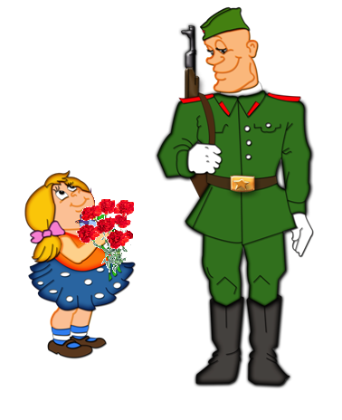
С 23 ФЕВРАЛЯ!

Slide 2
Дементьева Татьяна
С днем защитника Отечества! Торжествует вся страна! И словами восхищения Наполняется душа. Это праздник силы, доблести Праздник мужества, любви. Праздник важный, настоящий Праздник нужный — День мужчин!

Slide 4
С праздником,
дорогие защитники Отечества!

Slide 5
Ссылки на интернет-ресурсы:
http://recept.znate.ru/docs/index-7301.html
http://blog.kp.ru/users/berta00/rubric/2482571/
http://photoshopia.su/print:page,1,668344-stock-vectors-23-february-2.…
http://www.jami.lt/wallpapers/index.php?PageNum=2&gr1=1&gr3=156
http://www.proshkolu.ru/user/snv1/file/2559994/
http://f-picture.net/fp/e08a9b0d50bc473d9d9db693bb9f6714
http://skachatvkontakte.ru/pozdravleniya-s-23-fevralya-3889.html
http://pozdravlandia.ru/pozdravleniya_23_fevralya.html

